Slide 1
Сорок сорок воровали горох,
Сорок ворон отогнали сорок.
Сорок орлов напугали ворон,
Сорок коров разогнали орлов.

Slide 2
В мире красоты и здоровья.

Slide 4
В.В. Бианки

Slide 6
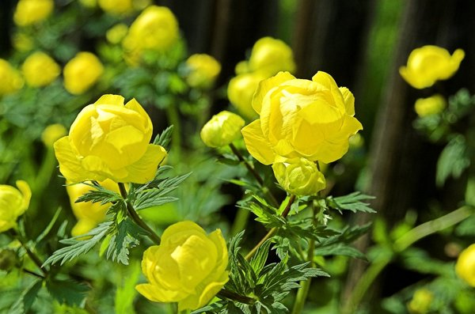

Slide 7
